Slide 1
Реализация программного продукта Smartlab
Выполнил: Осипов.И.Е.
Руководители: Фомичева О.В
Зеленова М.А

Slide 2
Реализация приложения
Реализован набор приветственных экранов с помощью очереди. Созданы экраны «Вход и регистрация». Реализован переход на экран «Создание пароля» по нажатию кнопки «Далее».
На экране регистрации при нажатии на кнопку «Далее» осуществляется переход на экран «Главная».
Создан экран «Создание пароля». Реализована возможность пропуска этапа создания пароля и переходом на экран «Главная».
Создан экран «Корзина». Реализовано добавление в корзину выбранных услуг.
Создан экран «Оформление заказа». Осуществляется ввод обязательных данных.
Создан экран «Оплата»

Slide 3
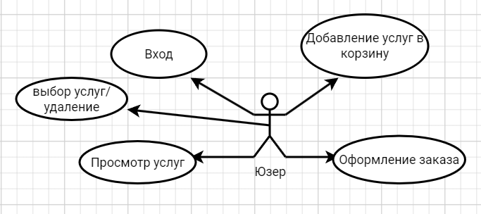
Диаграмма вариантов использования

Slide 4
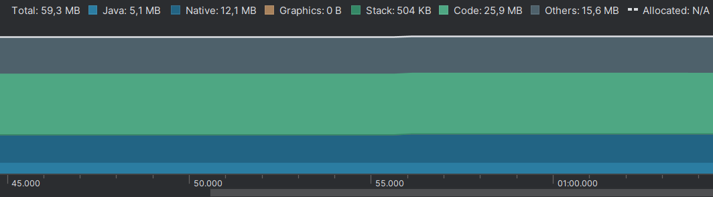
Производительность
На представленном графике видно, что средняя нагрузка приложения на:
RAM: ~60Мб
CPU: 21%

Slide 5
Архитектурные решения
Composable Functions(UI): Отображение интерфейса, обработка пользовательского ввода, навигация.
Animatable(animation): Реализация анимации.
NavController(navigation): Навигация между экранами.

Slide 6
Используемые библиотеки
androidx.compose.ui:ui:1.8.0-alpha07 com.google.accompanist:accompanist-pager:0.36.0" libs.androidx.navigation.compose libs.androidx.animation.android libs.androidx.ui.graphics libs.androidx.ui

